Slide 1
Künstliche Intelligenz in der Kostenschätzung und Benchmarking

Slide 2
Agenda
KI in der Kostenschätzung und Benchmarking
DRG-Matrix
Steuern mit Kennzahlen: Berichte und Cockpits
Herausforderungen im Controlling oder: Kostenschätzung heute
Kostenschätzung durch KI
Benchmarking im Krankenhauswesen
Benchmarking durch KI
Vorteile der KI im Controlling
Herausforderung und Grenzen
Fazit und Ausblick

Slide 3
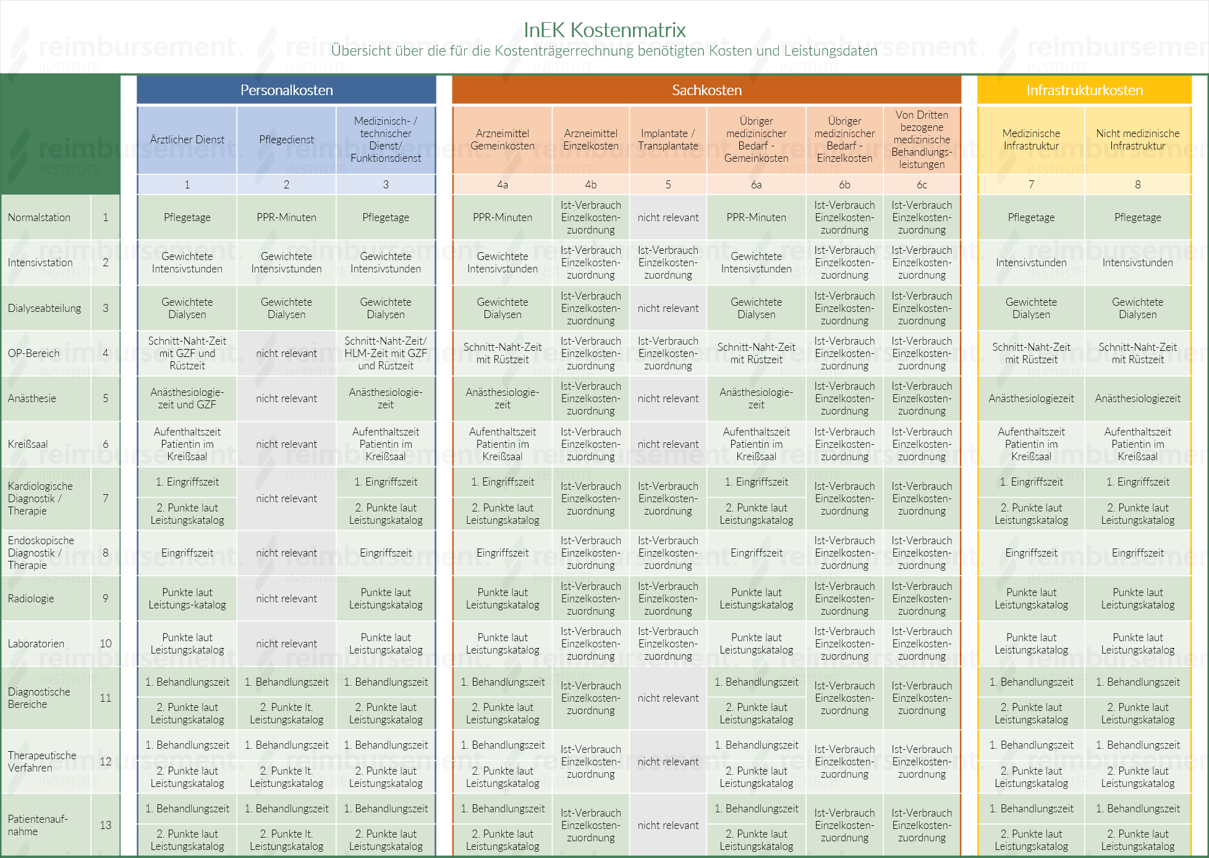
DRG-Kostenmatrix

Slide 4
Herausragende Medizin in Zahlen
33 Medizinische Kliniken und Institute
über 46.000 stationäre Patienten (p.a)
über 480.000 ambulante Patienten (p.a)
CMI: 1,30
herausragende interdisziplinäre Kompetenz unter anderem auf den Gebieten der Neurowissenschaften, Onkologie und kardiovaskulären Medizin

Slide 5
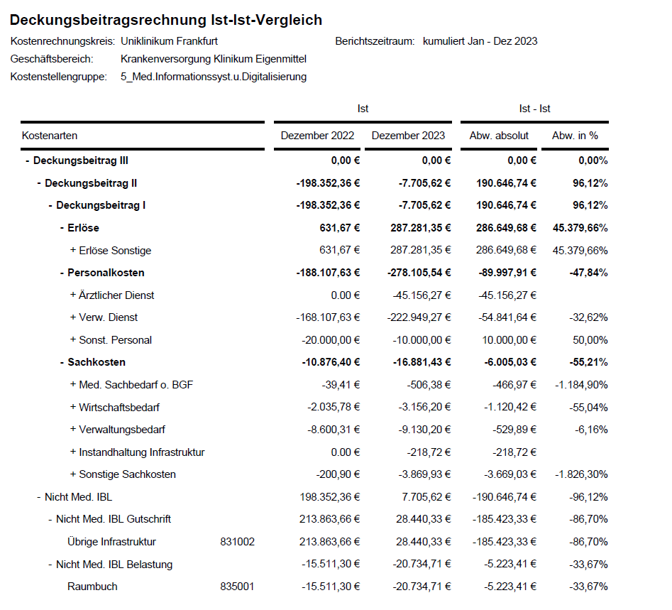
Berichtswesen

Slide 6
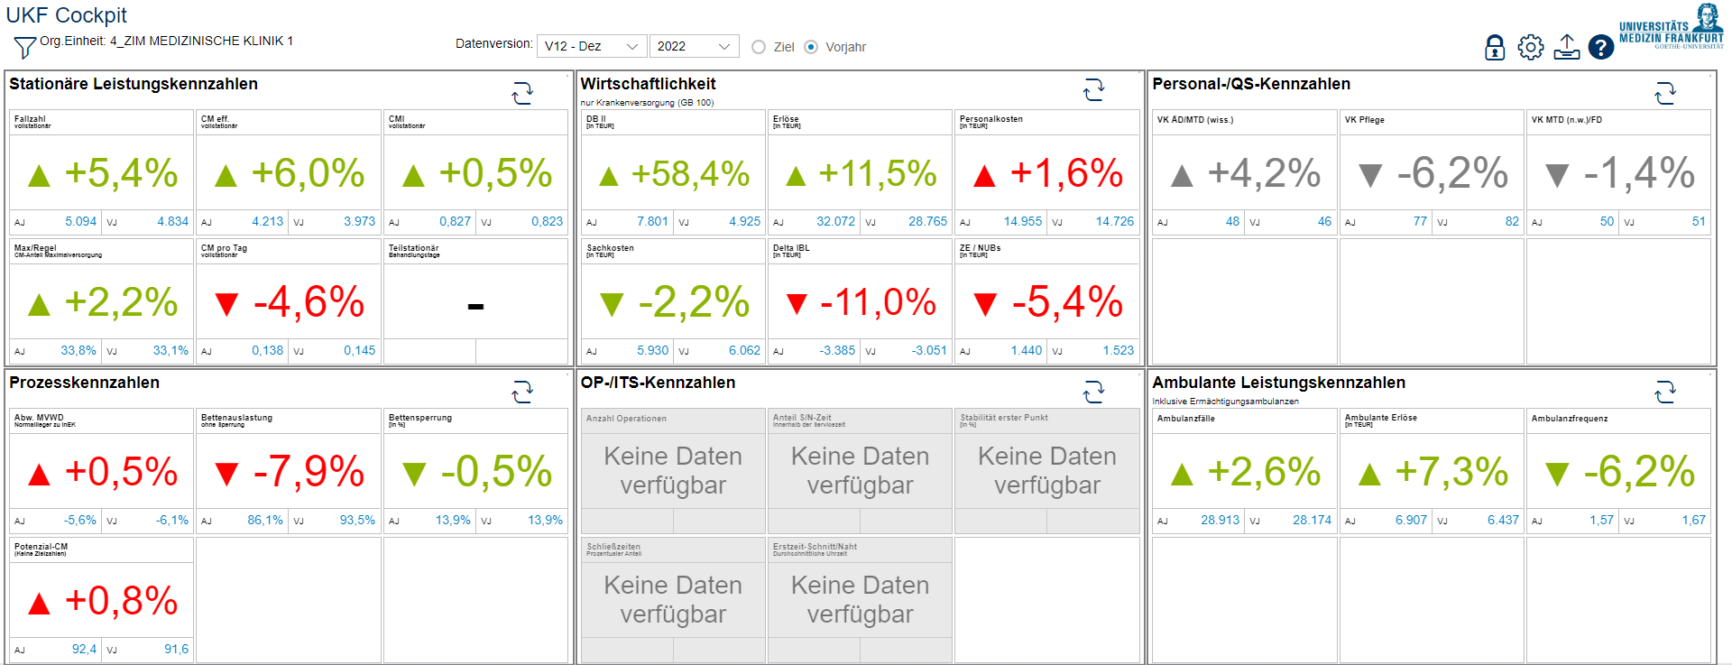
Cockpit zur Steuerung

Slide 7
Herausforderung im Controlling
Keine Ist-Kosten-Erstattung im Krankenhauswesen
Feste Pauschale anhand der DRG.
Kostenermittlung auf Fallebene
Nur retrospektiv und händisch auswertbar.
Hoher Arbeitsaufwand und Ressourcenverbrauch
Manuelle Erhebung und Berechnung ist zeitintensiv und intransparent.

Slide 8
Kostenschätzung durch KI
Durch den Einsatz von KI-Algorithmen lassen sich Kostenschätzungen in Krankenhäusern automatisieren, indem historische Daten zu Patientenkontakten, Krankheitsbildern und Behandlungsplänen analysiert werden. KI-Modelle prognostizieren die voraussichtlichen Kosten für verschiedene Behandlungsverläufe mit hoher Präzision.
Schnelligkeit und Effizienz
KI kann in Echtzeit Kostenschätzungen vornehmen und somit Entscheidungsprozesse beschleunigen.
Genauigkeit
Die Algorithmen berücksichtigen eine Vielzahl von Faktoren, wie z. B. Krankheitsverläufe, Behandlungskosten und regionale Preisschwankungen.
Dynamische Anpassung
KI kann kontinuierlich an neue, relevante Daten (z. B. neue Behandlungsmethoden, Medikamente) angepasst werden.
Anwendungsbereiche
Personalkosten: Vorhersage von Personalbedarf basierend auf der Patientenaufnahme und -verlagerung.
Material- und Arzneimittelkosten: Optimierung von Beständen und Verhandlungen mit Lieferanten.
DRG-Kodierung: Automatische Generierung der richtigen Diagnosebezogenen Fallgruppen (DRG) und deren Kosten.

Slide 9
Benchmarking im Krankenhaus
Benchmarking im Krankenhauswesen bezeichnet den Prozess des Vergleichs von klinischen Ergebnissen und Betriebskosten mit etablierten Standards oder Best Practices anderer Einrichtungen. Ziel ist es, Effizienzsteigerungen und Qualitätsverbesserungen zu identifizieren.
Optimierung der Ressourcennutzung
Benchmarking hilft, ungenutzte Potenziale zu erkennen, z. B. bei der Belegung von Betten, Personalressourcen oder der Materialversorgung.
Qualitätsmanagement
Verbesserung der Patientensicherheit und der klinischen Ergebnisse durch den Vergleich mit Best-Practice-Standards.
Kostensenkung:
Identifikation von Bereichen mit überdurchschnittlichen Kosten, um Verbesserungen zu initiieren.
Traditionelle Methoden:
Manuelle Datensammlung und Auswertung von klinischen und administrativen Kennzahlen.
Vergleich mit Standard-Datenbanken oder nationalen Gesundheitsnetzwerken, oft mit begrenzter Granularität.

Slide 10
Benchmarking durch KI
KI-Algorithmen analysieren Daten aus Patientenakten, Finanzdaten und klinischen Ergebnissen, um sofortige und präzise Benchmarks zu generieren.
Echtzeit-Vergleiche
KI kann Daten in Echtzeit auswerten und sofort Benchmarks zu den klinischen Ergebnissen und Kosten liefern.
Präzisere Analysen:
KI kann eine tiefere und umfassendere Analyse von Daten durchführen, die über die klassischen Vergleiche hinausgeht.
Individuelle Anpassung:
KI ermöglicht maßgeschneiderte Benchmarks, die auf spezifische Krankenhausbedürfnisse und -umstände abgestimmt sind.
Vergleich von Behandlungskosten:
Analyse der Kosten für bestimmte Behandlungen oder Operationsverfahren im Vergleich zu den regionalen oder nationalen Durchschnittskosten.
Patientenfluss-Optimierung:
Identifikation von Best Practices zur Verbesserung der Patientenaufnahme und -entlassung.
Behandlungsqualität:
Überwachung der Behandlungsergebnisse und Vergleich mit führenden Kliniken.

Slide 11
Vorteile der KI im Controlling
Schnelligkeit und Effizienz
KI kann automatisiert und in Echtzeit Kostenschätzungen vornehmen und somit Entscheidungsprozesse beschleunigen.
Verbesserte Genauigkeit
Die Algorithmen bieten eine hohe Vorhersagegenauigkeit und berücksichtigen eine Vielzahl von Faktoren, wie z. B. Krankheitsverläufe, Behandlungskosten und regionale Preisschwankungen.
Bessere Entscheidungsfindung
Durch KI-gestützte Prognosen wird das Management (ärztlich/kaufmännisch) in die Lage versetzt, fundierte Entscheidungen hinsichtlich der Ressourcennutzung und Behandlungsplanung zu treffen.
Dynamische Anpassung
KI kann kontinuierlich an neue, relevante Daten (z. B. neue Behandlungsmethoden, Medikamente) angepasst werden.
Personalkosten
Algorithmen ermöglichen eine Vorhersage von Personalbedarf basierend auf der Patientenaufnahme und -verlagerung.
Material- und Arzneimittelkosten:
Durch Forecasts können Bestände und Verhandlungen mit Lieferanten optimiert werden.

Slide 12
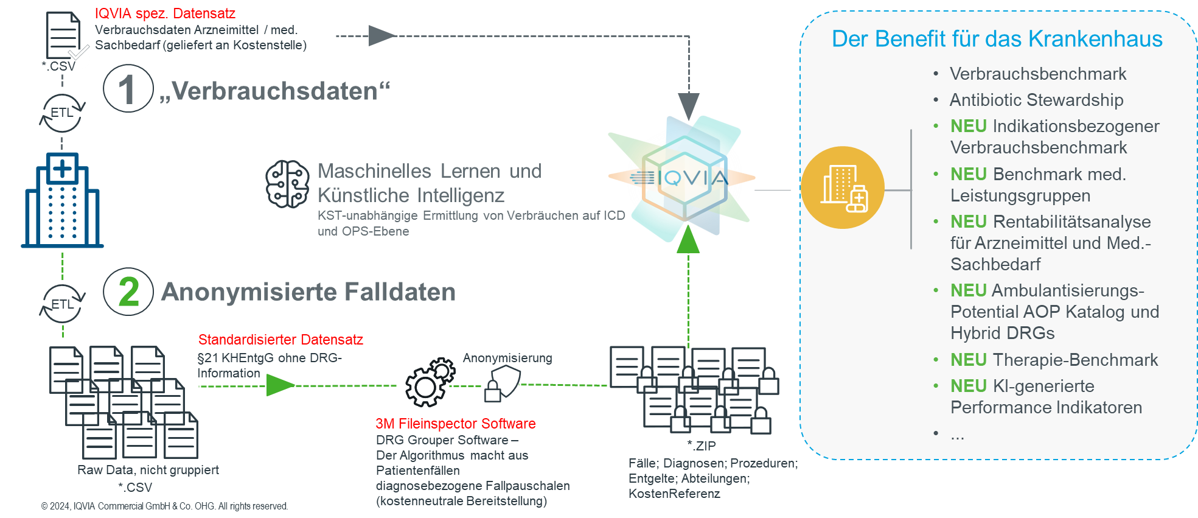
KI basierte Fallkostenkalkulation
Projekt

Slide 13
KI basierte Fallkostenkalkulation
Beispiel
Koronarstents
Überblick Jahr 2021
Auswahl FAT: Innere Med. Schwerpunkt Kardiologie
Auswahl DRG: F52B
Auswahl OPS: 8-837.m0

Slide 14
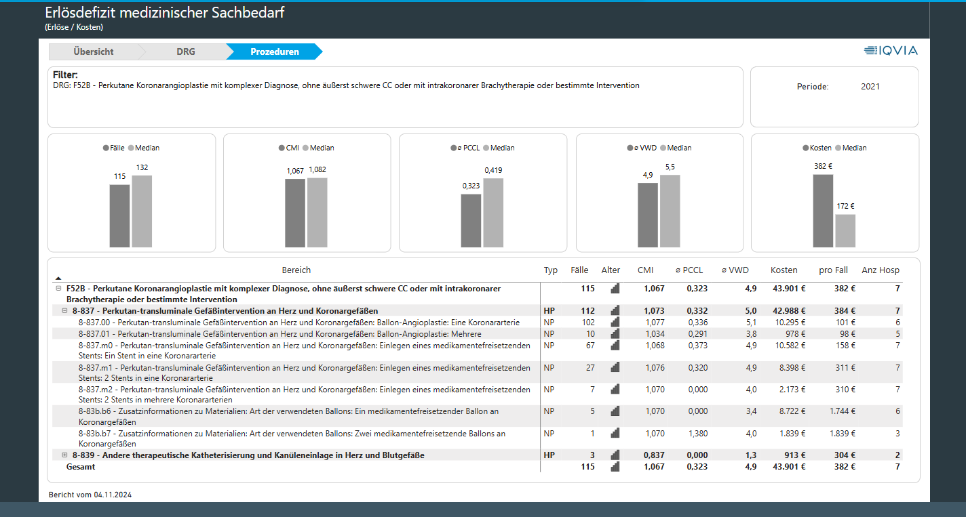
KI basierte Fallkostenkalkulation
DRG und OPS

Slide 15
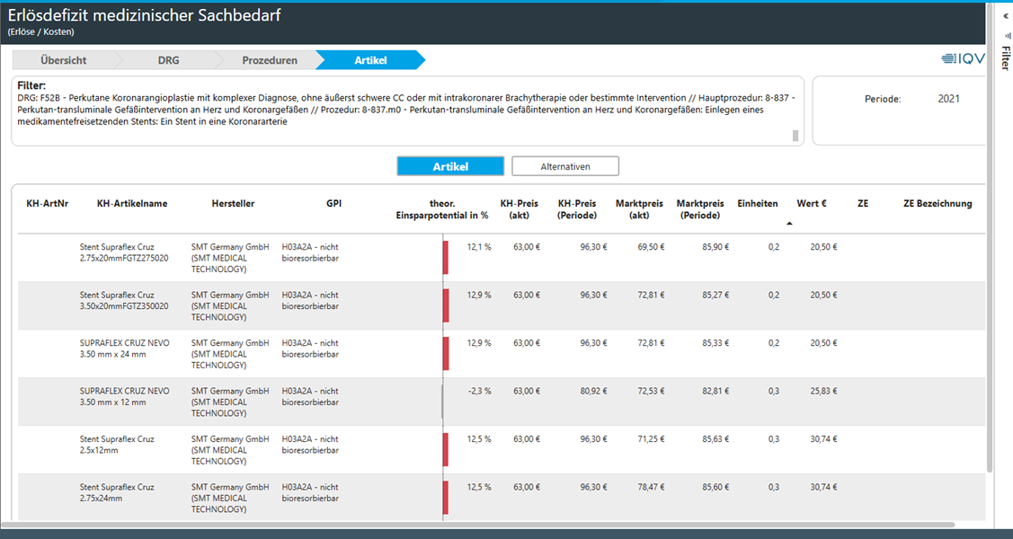
KI basierte Fallkostenkalkulation
Artikel

Slide 16
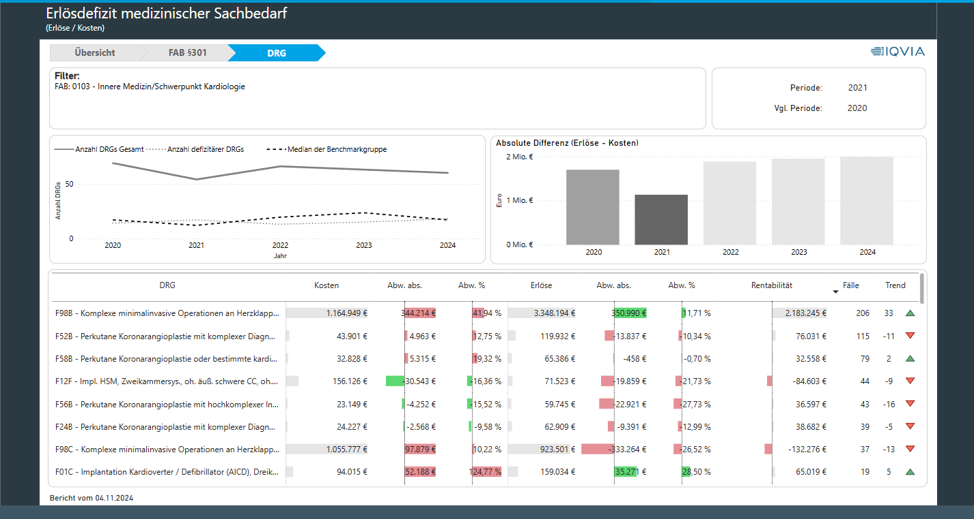
KI basierte Fallkostenkalkulation
Fachabteilung

Slide 17
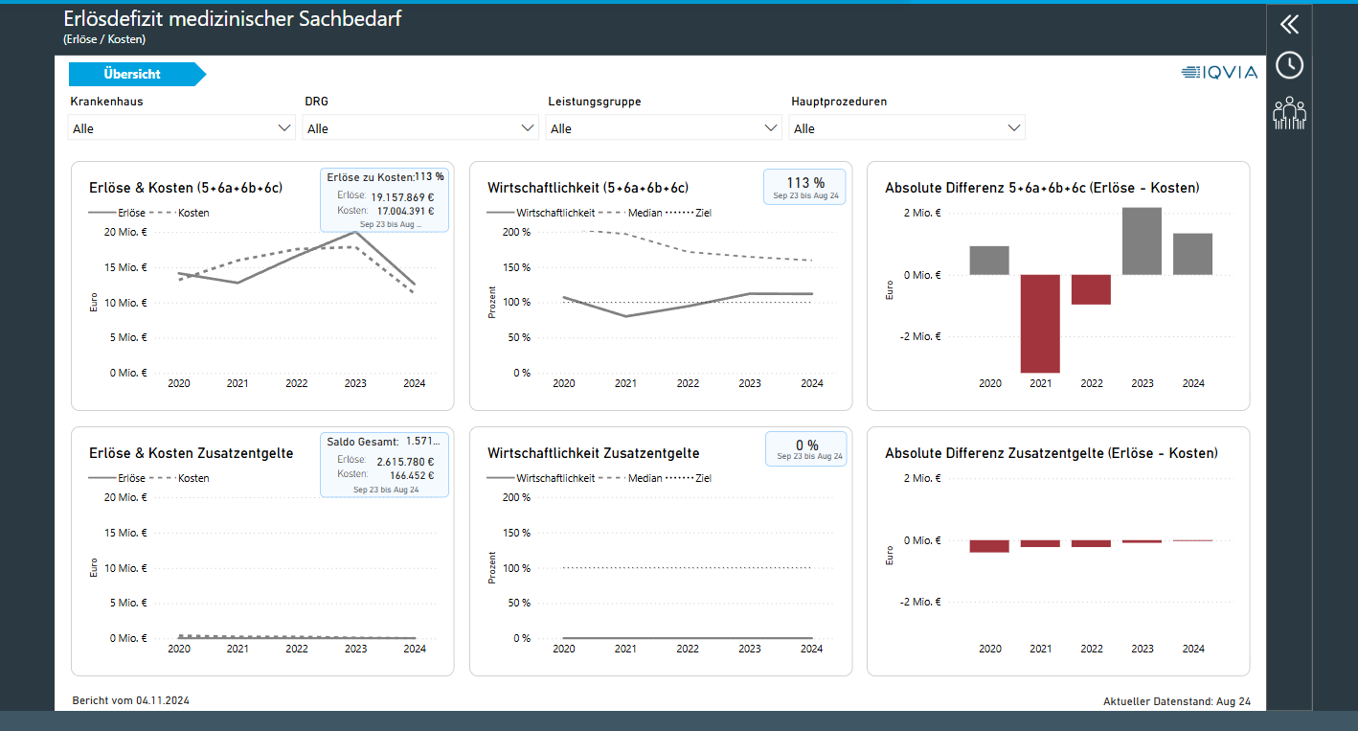
KI basierte Fallkostenkalkulation
DRG

Slide 18
Fazit und Ausblick
Unterstützung in der Entscheidungsfindung für Führungskräfte
Erhebliche Potenziale in der Effizienzsteigerung und Kostenreduktion
Mögliche Auswirkung auf das wirtschaftliche Ergebnis eines Krankenhauses

